Slide 1


4.1 角的概念的推广

Slide 2
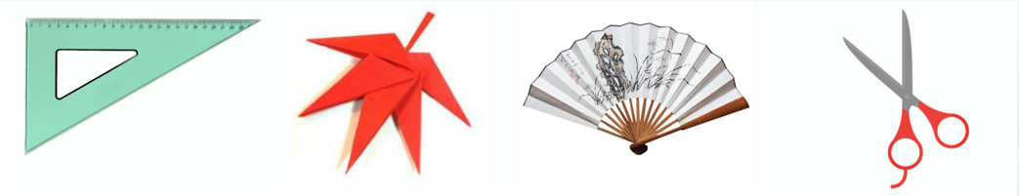
4.1 角的概念的推广
复习
在初中我们学习过，角是有公共端点的两条射线构成的图形.
静态

Slide 3
4.1 角的概念的推广
动态
角是平面内由一条射线绕着端点从一个位置旋转到另一个位置所形成的图形.
B
终边
O A
始边

Slide 4
4.1 角的概念的推广
已经学习过的角包括锐角、直角、钝角、平角 、周角等，它们都在0° ~ 360°范围内.
锐角 直角 钝角 平角 周角

Slide 5
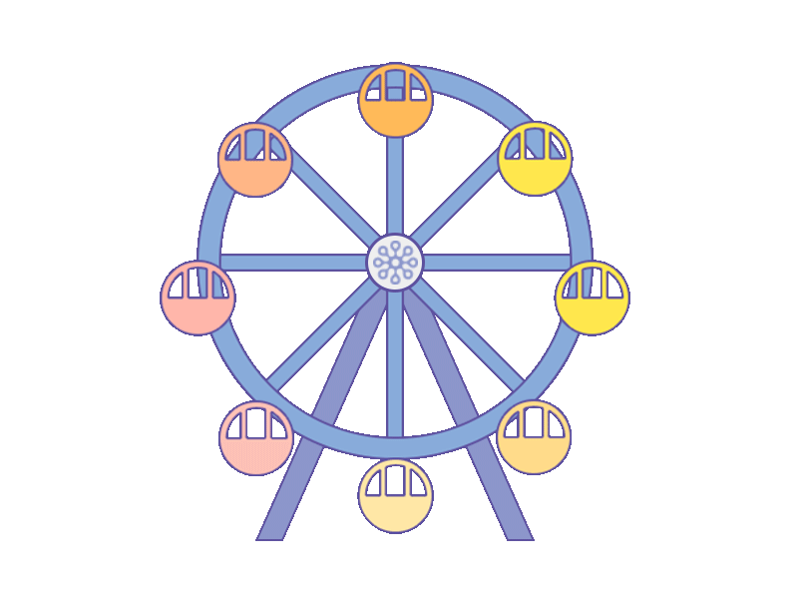

4.1 角的概念的推广
情境导入
探索新知
例题辨析
巩固练习
归纳总结
布置作业
公园里的摩天轮，选定一个机械臂的起始位置作为始边，如果机械臂从这个起始位置旋转一周，就说它转过了360°，那么当它转过一周半或者转过两周时，它转过了多少度呢？

Slide 6

4.1 角的概念的推广
情境导入
探索新知
例题辨析
巩固练习
归纳总结
布置作业
摩天轮的机械臂从起始位置,
旋转了一周, 则说它转过了360° ,旋转一周半,则说它转过了540° , 旋转了两周,则说它转过了720°.

Slide 7
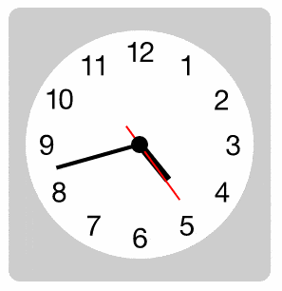
4.1 角的概念的推广
情境导入
探索新知
例题辨析
巩固练习
归纳总结
布置作业
如果时钟快了2h，应该如何校准？校准过程中分针相对起始位置转过了多少度？如果时钟慢了2h呢？

Slide 8
4.1 角的概念的推广
情境导入
探索新知
例题辨析
巩固练习
归纳总结
布置作业
如果时钟快了2h，则需要将分针相对于起始位置逆时针旋转720°，如果时钟慢了2h，则需要将分针相对于起始位置顺时针旋转720°.

Slide 9
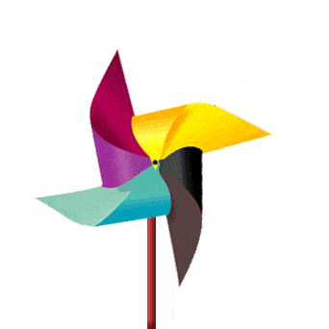

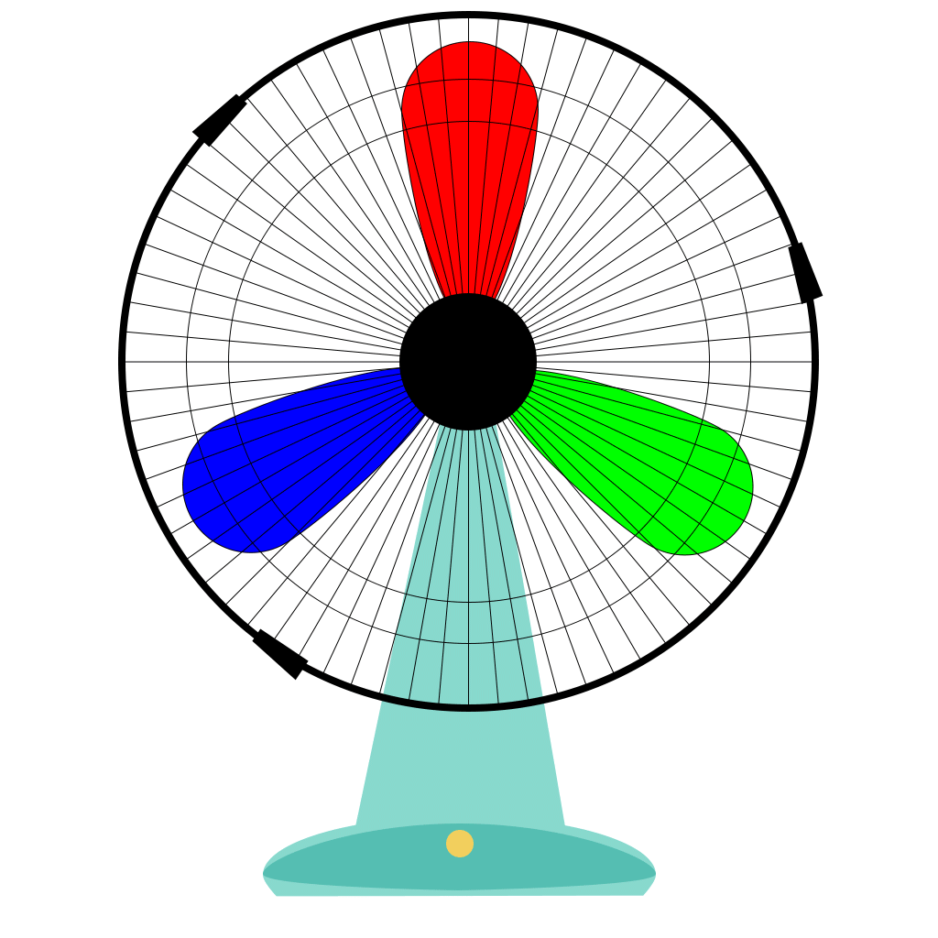
4.1 角的概念的推广
情境导入
探索新知
例题辨析
巩固练习
归纳总结
布置作业
由于旋转的方向不同，其效果也不同.
因此，关于角不仅要知道旋转的度数，还要考虑旋转的方向.

Slide 10
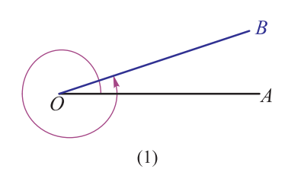
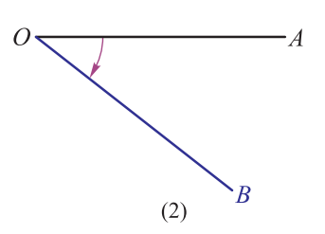
4.1 角的概念的推广
情境导入
探索新知
例题辨析
巩固练习
归纳总结
布置作业
规定：一条射线绕其端点按逆时针方向旋转形成的角称为正角，如图(1)所示；按顺时针方向旋转形成的角称为负角，如图(2)所示．
如果一条射线没有做任何旋转，也认为形成了一个角，这个角称为零角.

Slide 11
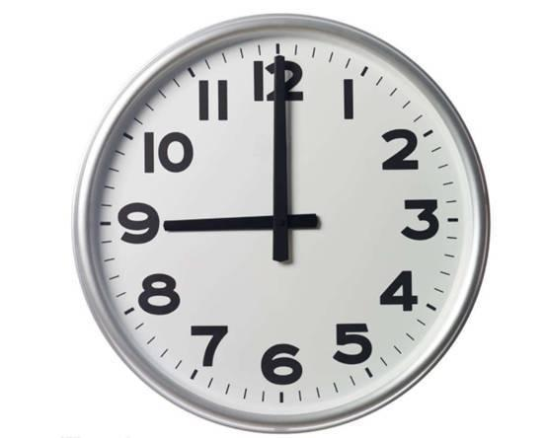
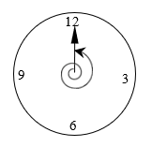
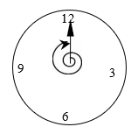
4.1 角的概念的推广
情境导入
探索新知
例题辨析
巩固练习
归纳总结
布置作业
分针按逆时针方向旋转2周形成的角，记作720°，如图(1)所示；
分针按顺时针方向旋转2周形成的角，记作-720°，如图(2)所示.
(1) (2)
开始/结束
开始/结束

Slide 12
4.1 角的概念的推广
情境导入
探索新知
例题辨析
巩固练习
归纳总结
布置作业
通常使用角的顶点或顶点与始边、终边上的字母来表示角.例如，下图中的角，可以记作“∠AOB”或“∠O”.
也经常使用小写的希腊字母 α,β, γ,…来表示角，记作“角α”.在不引起混淆的情况下，可以简记成“α”.
例如，α=420°, β= −135°.

Slide 13

4.1 角的概念的推广
情境导入
探索新知
例题辨析
巩固练习
归纳总结
布置作业
角的加减运算
求和差并作图表示：
90°＋（－30° ）＝（ ）
60°
－30°
90°
各角和的旋转量等于各角旋转量的和．
60°
练习：求和差并作图表示 30°＋45° ，60° －180°．
拓展：设角α与角β是两个任意角，如何理解角-α 、角α + β和角α－β ？

Slide 14
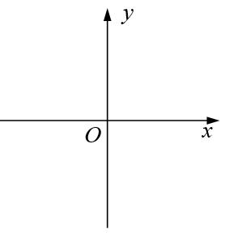
4.1 角的概念的推广
情境导入
探索新知
例题辨析
巩固练习
归纳总结
布置作业
为了方便，通常在平面直角坐标系中讨论角. 将角的顶点与原点重合，角的始边与x轴的非负半轴重合，此时角的终边在第几象限，就称这个角为第几象限角．
B
B
A
A
A
A
B
B
角∠AOB”是第一象限角
角∠AOB”是第二象限角
角∠AOB”是第三象限角
角∠AOB”是第四象限角
Notes:
依此方法，学生就φ和A对曲线的影响作用进行分析，操作互动课件将图像连续变化和对比的情况直观展现于出来，借助感官帮助思维

Slide 15
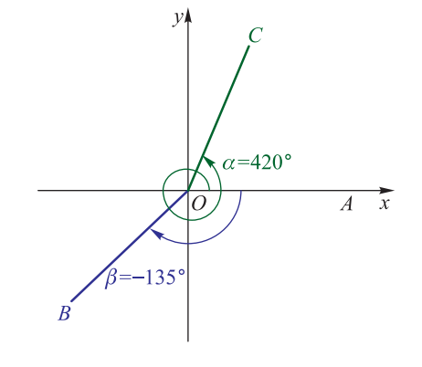
4.1 角的概念的推广
情境导入
探索新知
例题辨析
巩固练习
归纳总结
布置作业
角α是第一象限角
GO
角β是第三象限角
GO

Slide 16
4.1 角的概念的推广
情境导入
探索新知
例题辨析
巩固练习
归纳总结
布置作业
如果角的终边在坐标轴上, 就认为这个角不属于任何一个象限，称为界限角．如, 0°，90°，180°，360°，−90°角都是界限角．
0°
90°
180°
360°
0°
－90°
GO
GO
GO
GO
GO

Slide 17
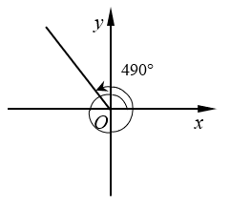
4.1 角的概念的推广
情境导入
探索新知
例题辨析
巩固练习
归纳总结
布置作业
例1 在平面直角坐标系中，叙述下列各角的形成过程，并指出它们是第几象限角. (1) 490° ；(2)−650° ．
解： 将角的顶点与坐标原点重合，角的始边与x轴的非负半轴重合.
(1) 490°角是射线绕着原点逆时针旋转490°形成的，终边落在第二象限，所以490°为第二象限角;
GO

Slide 18
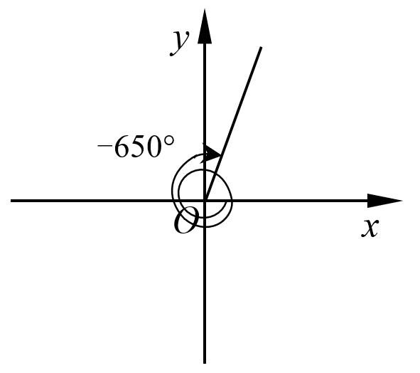
4.1 角的概念的推广
情境导入
探索新知
例题辨析
巩固练习
归纳总结
布置作业
例1 在平面直角坐标系中，叙述下列各角的形成过程，并指出它们是第几象限角. (1) 490° ；(2)−650° ．
解： 将角的顶点与坐标原点重合，角的始边与x轴的非负半轴重合.
(2) −650°角是射线绕着原点顺时针旋转650°形成的， 终边落在第一象限，所以−650°为第一象限角.
GO

Slide 19
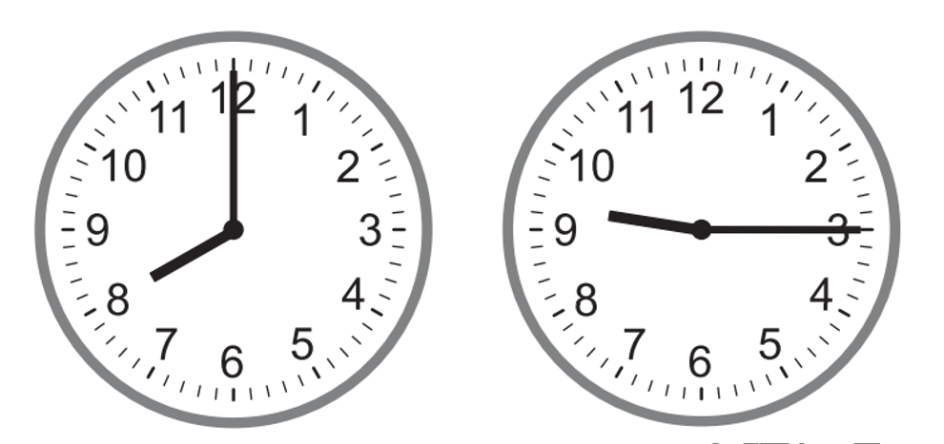
4.1 角的概念的推广
情境导入
探索新知
例题辨析
巩固练习
归纳总结
布置作业
例2 求时钟从8点到9点15分，如图所示， 分针和时针旋转所成的角.
解 时钟8点到9点15分， 分针顺时针旋转450° ， 因此，分针旋转形成的角为−450°；而时针顺时针旋转了37.5° ，因此，时针旋转形成的角为−37.5°.

Slide 20
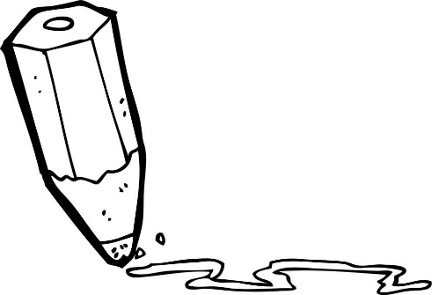
4.1 角的概念的推广
情境导入
探索新知
例题辨析
巩固练习
归纳总结
布置作业
练习
1.填空题：
(1) −15°是第_________象限角；
(2) 795°是第_________象限角；
(3) 163°是第_________象限角；
(4) −458°是第________象限角．

Slide 21
4.1 角的概念的推广
情境导入
探索新知
例题辨析
巩固练习
归纳总结
布置作业
练习
2.判断题(正确的打“√”，错误的打“×”)：
(1)第四象限角一定是负角； ( )
(2) 第二象限角一定是正角； ( )
(3)小于90°的角一定是锐角； ( )
(4)第一象限角一定是锐角； ( )
(5)钝角一定是第二象限角； ( )
(6)第二象限角一定是钝角． ( )

Slide 22
4.1 角的概念的推广
情境导入
探索新知
例题辨析
巩固练习
归纳总结
布置作业
练习
3.在平面直角坐标系中，分别作出下列各角，并指出它们是第几象限角：
(1) 460° ；
(2) 945°；
(3) −200° ；
(4) −700° ．

Slide 23
再 见

